Slide 1








数据可视化
第一章 数据分析概述
数据可视化课程组

Slide 2
教学目标
了解电商数据分析的基础知识
熟悉数据分析常用指标
掌握数据分析的流程

Slide 3
目 录
1.数据分析基础理论
2.数据分析流程【重点】
3.数据分析常见误区
4.数据分析岗位的职业发展
5.数据分析常用指标及术语【难点】

Slide 4
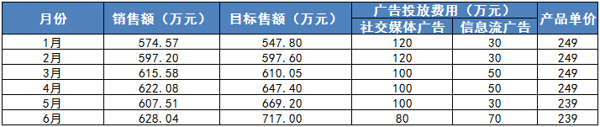
【案例引导】
数据分析帮公司提高销售额
叮叮网是一家成立时间不久的电商网站，公司主推的一款洁面霜上半年销售情况一直不是很好，已经连续4个月没有完成目标销售额，按照这个趋势，很难完成12月1000万的销售额。
在开会时，老板让负责数据分析工作的小王针对上半年的销售数据做一下分析，找到可以提升下半年销售额的方法，图1-1所示为这款洁面霜上半年的销售额及广告投放情况。
图1-1 洁面霜上半年的销售额及广告投放情况

Slide 5
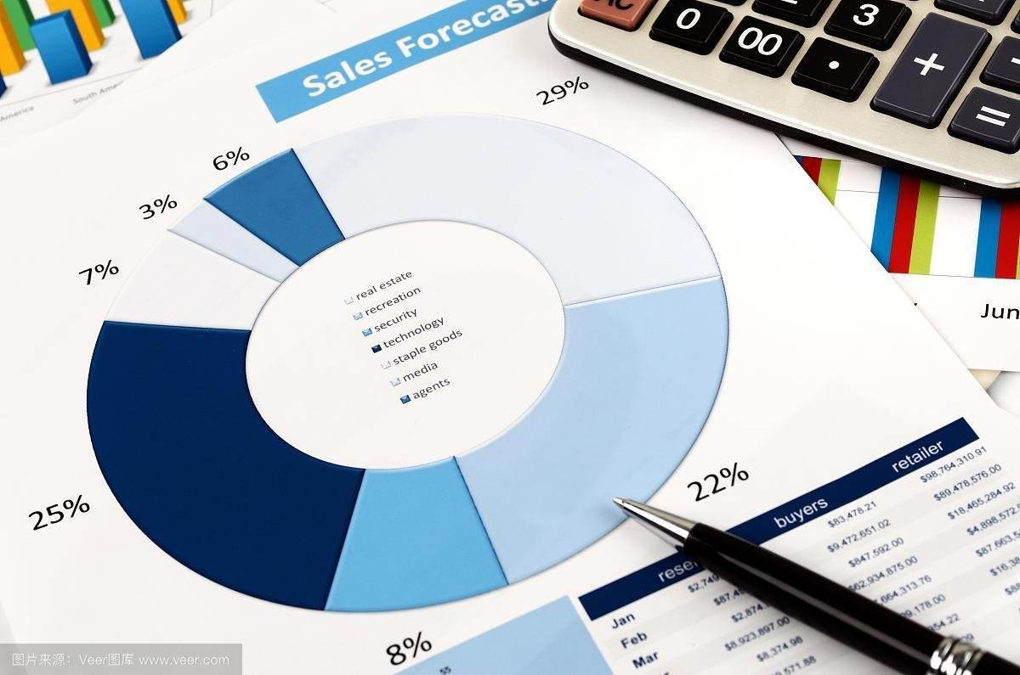
【课前讨论】
思考
1、什么是数据？
2、什么是数据分析？

Slide 6


1. 数据分析基础理论
认识数据和数据的价值
认识数据分析
认识电商数据分析

Slide 7
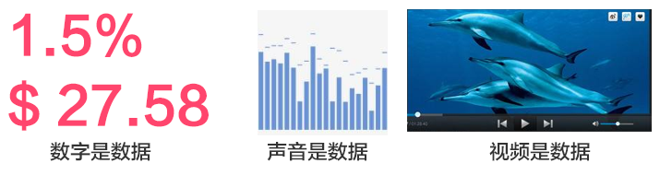
数据分析基础理论
认识数据和数据的价值
数据不仅指狭义上的数字，还可以是具有一定意义的文字、字母、数字符号的组合、图形、图像、视频、音频等，也是客观事物的属性、数量、位置及其相互关系的抽象表示。

Slide 8
数据分析基础理论
认识数据和数据的价值
收入、支出、风险是关乎企业生存发展的重要问题，任何数据如果可以从这三个方面中的某一方面，帮助企业实现量化的改进，都是数据价值的体现。
收入
支出
风险

Slide 9
数据分析基础理论
认识数据分析
数据分析类型
描述性统计分析
概括、表述事物关系
探索性数据分析
发现数据新征
验证性数据分析
对假设进行证实或证伪

Slide 10
数据分析基础理论
认识数据分析
1、描述性数据分析
描述性数据分析就是对一组数据的各种特征进行分析，以便于描述测量样本的各种特征及所代表的总体的特征。描述性数据分析属于初级的数据分析。
2、探索性数据分析
探索性数据分析是运用一些分析方法从大量的数据中发现未知且有价值的信息的过程，是高级的数据分析，侧重于在数据之中发现新的特征。
3、验证性数据分析
验证性数据分析也是高级数据分析，是指已经有事先假设的关系模型等，要通过数据分析来对假设模型进行验证，侧重于对已有假设的证实或证伪。

Slide 11
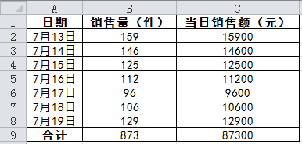
数据分析基础理论
【案例展示】分析叮叮网本周销售情况
下方是叮叮网本周销售数据统计表，根据统计表中给出的总销量和总销售额可以计算出：
1、叮叮网本周的日均销量为：873/7=124.71
2、叮叮网本周的日均销售额为：87300/7=12471.43

Slide 12
数据分析基础理论
认识电商数据分析
分析现状
分析原因
进行预测
通过对现状的分析，了解企业在现阶段的整体经营情况
原因分析来进一步确认导致业务变动的具体原因
对企业未来的发展趋势进行有效预测，为企业调整经营方向、运营目标和营销策略提供有效的参考和依据

Slide 13
【课前讨论】
思考
通过上节课的学习，我们已经对数据分析有了一个基础的认识，而数据分析也有一定的流程，请同学们思考数据分析有哪些流程？

Slide 14
2. 数据分析的流程
数据分析的六个步骤

Slide 15
数据分析的流程
数据分析的六个步骤
1
2
明确目标
数据收集
3
4
数据处理
数据分析
5
6
数据展现
撰写报告

Slide 16

数据分析的流程
1. 明确目标
数据分析的第一步是确定目标，目标犹如灯塔，可以给数据分析者一个方向，让分析者围绕一个核心开展分析工作。只有明确了数据分析目的，才不会让数据分析偏离方向，得到有效的结果，帮助管理者做出正确的决策。

Slide 17

数据分析的流程
2. 数据收集
（1）数据库
现代企业都有自己的业务数据库，用来存放公司自成立以来的相关的业务数据。在做数据分析时要对业务数据库中庞大的数据资源善加利用，发挥出它的作用。
如公司成立以来，会有专门记录不同时间段产品的产量、销售、利润等数据。

Slide 18
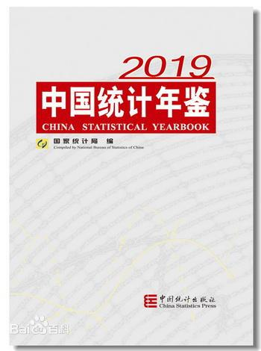
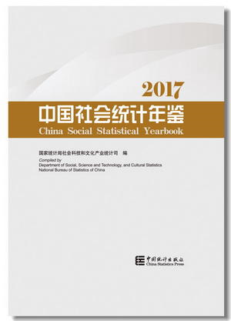
数据分析的流程
2. 数据收集
（2）公开出版物
现在有许多出版物中都可以查寻到相关的数据统计，如《中国统计年鉴》、《中国社会统计年鉴》、《世界发展报告》、《世界经济年鉴》等统计类出版物。

Slide 19
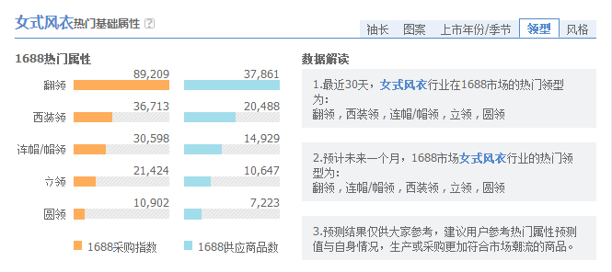
数据分析的流程
2. 数据收集
（3）互联网
如今是一个网络时代，很多网络平台会定期发布相关的数据统计。有效利用搜索引擎，可以帮助快速收集数据。
如电商类数据、舆论数据、金融业数据、房地产数据。

Slide 20

数据分析的流程
2. 数据收集
（4）市场调查
市场调查需要利用科学系统的方式进行记录、收集、整理相关的市场数据，市场调查到的数据还可以保证时效性和真实性。市场调查常用的方法有：观察法、实验法、访问法、问卷法等。

Slide 21
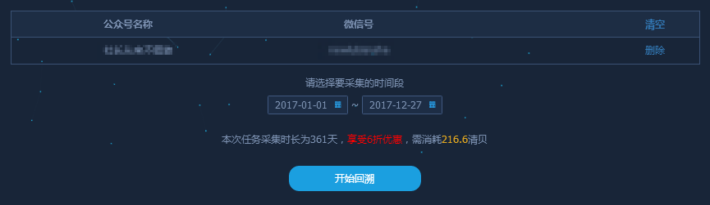
数据分析的流程
2. 数据收集
（5）购买数据
随着信息时代的到代，现在已经有很多专业的数据机构，提供各行业、各种类数据获取服务。很多企业在进行数据分析时，为了节约时间成本，且保证数据的可靠性，会选择找专业机构购买数据服务。

Slide 22
数据分析的流程
3. 数据处理
成功收集到原始数据往往比较杂乱、数据量大，此时需要对其进行数据处理，提高数据质量，手段包括对收集到的数据进行检查、清洗、转换、提取、计算。
数据检查
数字准确性检查
数据清洗
数据转换
数据提取
数据计算
删除错误数据
格式转换
重点数据
求和
逻辑检查
删除多余数据
删除重复数据
单位转换
最大/最小数据
平均值
数据分组
特点相同的数据为一组

Slide 23
数据分析的流程
4. 数据分析
数据分析是对处理过的数据进行分析，通过合适的方法及工具，从中推导出价值的信息并形成有效结论的过程。
在确定数据分析思路的阶段，同时应根据分析内容要确定合适的分析方法，这样才能从容的对数据进行分析研究。
目前数据分析多是通过软件来完成的，简单实用的软件有我们比较熟悉的Excel，专业高端的分析软件有SPSS（统计产品与解决方案软件）和SAS（统计分析软件）等。

Slide 24
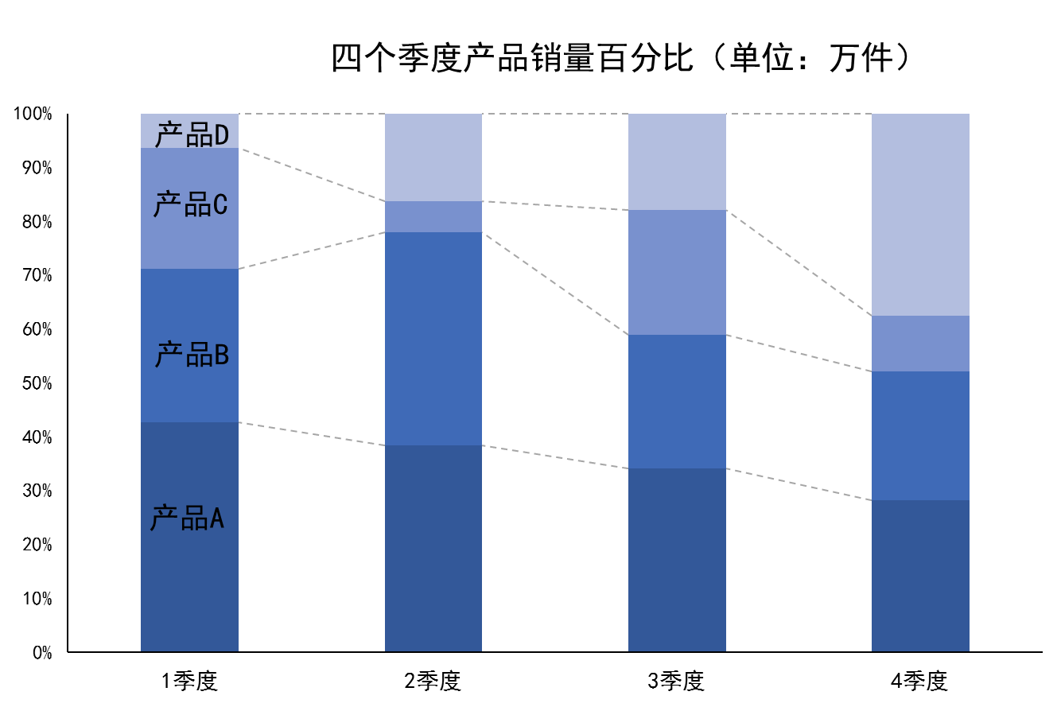
数据分析的流程
5. 数据展现
数据展示是将数据分析结果通过直观的方式（表格、图形等）呈现出来。通过数据展现可以让决策者更好的理解数据分析结果。

Slide 25
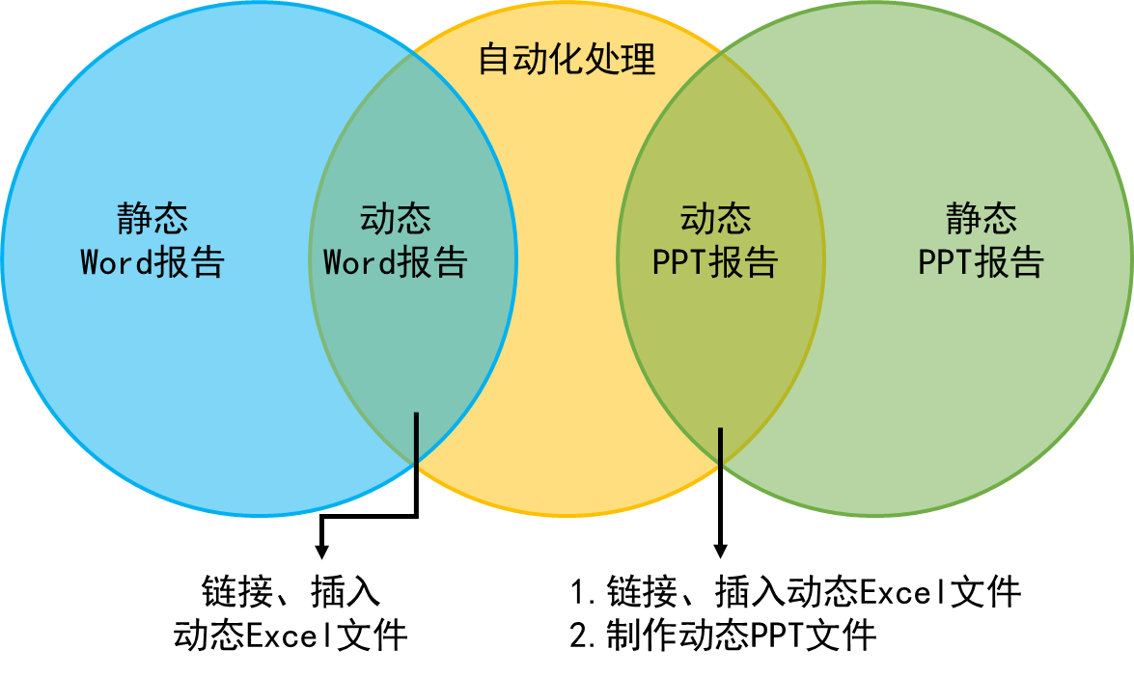
数据分析的流程
6. 撰写报告
数据分析完成之后，需要将数据分析的结果展现出来并形成数据分析报告。
通常情况下，使用Word和PowerPoint软件撰写静态报告，陈述数据分析结果。必要情况下，可以结合Excel动态数据制作动态报告，或者是使用VBA语言直接制作动态PPT数据分析报告。

Slide 26
【课前讨论】
思考
这节课将对数据分析常见误区和数据分析岗位职业发展两方面进行讲解。那么，同学们对数据分析岗位有哪些了解？

Slide 27
3. 数据分析的常见误区
盲目的收集数据
对数据缺少分析
数据分析脱离真实业务
选择不合适的分析方法

Slide 28
数据分析常见的误区
1. 盲目的收集数据
作为一名数据分析人员，应该紧紧围绕分析目的（了解现状、分析业务变动原因、预测发展趋势等）去进行分析。所以，在开始数据收集工作之前，就应该先把数据分析的目的梳理清楚，防止出现“答非所问”的数据分析结果。
2. 对数据缺少分析
数据分析的核心就是对数据进行分析，如果只是单纯的对数据进行收集、整理和汇总，而没有将数据进行前后比对、差异化分析并总结规律，那么数据将很难对工作起到促进作用。

Slide 29
数据分析常见的误区
3. 脱离真实业务
很多数据分析人员能做出漂亮的图表和专业的数据报告，但由于缺乏营销、管理方面的经验，对业务的理解不够深刻，其所做的分析跟业务逻辑的关联性并不强，所以得不到综合全面的结论。
在任何企业做数据分析都应该基于实际的业务，不要停留在数据表面，要去思考数据背后的真实含义，这样才能获得切合实际的分析结果。
https://www.sohu.com/a/29884132_125589

Slide 30

数据分析常见的误区
4. 选择不合适的分析方法
数据分析的最终目的是要解决业务中的问题，高级的数据分析方法不一定就是最好的，能够简单有效的解决问题的方法才是最好的。

Slide 31
4. 数据分析岗位的职业发展
数据分析师的发展前景
数据分析师的职业要求
数据分析师的基本素质

Slide 32

数据分析岗位的职业发展
数据分析师的发展前景
数据分析师能够在海量的数据中使企业清晰的了解到目前的现状与竞争环境，为企业进行风险评判与决策支持，呈献给企业决策者一份清晰、准确且有数据支撑的有价值的报告。
数据分析在国内的发展以及众多企业对数据分析人才的需求增长，数据分析师已经被媒体称为“未来最具发展潜力的职业之一”。

Slide 33
数据分析岗位的职业发展
数据分析师的职业要求
（1）掌握统计相关的数学知识
初级数据分析师
了解一些描述统计相关的基础内容，有一定的公式计算能力就可以，如果了解常用的统计模型算法那会是你的加分项。
高级数据分析师
只了解基础的统计学知识是不够的，统计模型的相关知识是高级数据分析师必备的能力，最好对线性代数有一些了解。

Slide 34





数据分析岗位的职业发展
数据分析师的职业要求
（2）掌握数据分析工具
“工欲善其事，必先利其器”，要成为一名合格的数据分析师，会使用数据分析工具非常重要。这里所说的工具也就是数据分析软件，例如Excel、SPSS、SAS等。

Slide 35
数据分析岗位的职业发展
数据分析师的职业要求
（3）理解业务
对业务的理解是数据分析师所有工作的基础，无论是数据获取方案、指标的选取还是得出最终结论，都依赖于数据分析师对业务本身的理解。
但是要学习和掌握业务知识需要长时间的积累，成为业务专家非常不易，数据分析师则是在业务专家之上的更深层次的思考和总结。
学习业务知识的方法有很多，以前的分析报告和取数案例都可以拿来研究，当然这也是一个循序渐进的过程。

Slide 36
数据分析岗位的职业发展
数据分析师的职业要求
（4）掌握数据分析方法
基本的数据分析方法
平均分析法、分组分析法、对比分析法、交叉分析法、结构分析法、综合评价分析法、矩阵关联分析法等。
高级的数据分析方法
聚类分析法、回归分析法、类别分析法、因子分析法、对应分析法等。
Notes:
做数据分析一定要了解数据分析的方法、应用场景、使用过程以及优缺点，能够根据具体情况在实际工作中灵活应用，确保数据分析工作能够有效开展。

Slide 37
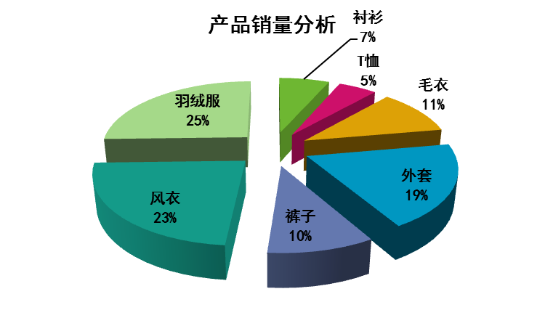
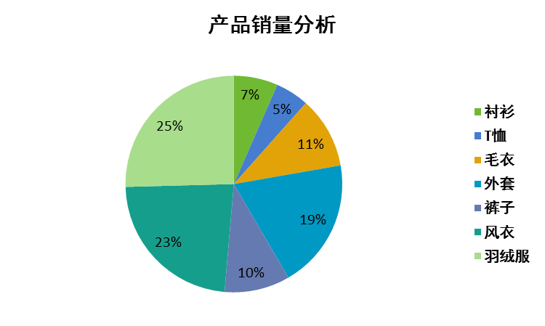
数据分析岗位的职业发展
数据分析师的职业要求
（5）了解基本设计原则
数据分析师需要通过图表把自己的分析结论和观点展现出来，根据相关的设计原则对图表进行调整，可以使数据分析结果一目了然。
图1 产品销量分析-原图
图2 产品销量分析-调整之后
Notes:
如图1和图2所示的产品销量分析饼图，经过调整的图2的效果是不是比图1要更好呢？

Slide 38
数据分析岗位的职业发展
数据分析师的基本素质
逻辑清晰
沟通顺畅
坚持不懈
态度严谨
细致入微

Slide 39
5. 数据分析常用指标及术语
平均数
绝对数/相对数
百分比/百分点
比例/比率
频数/频率
倍数/番数
同比/环比

Slide 40
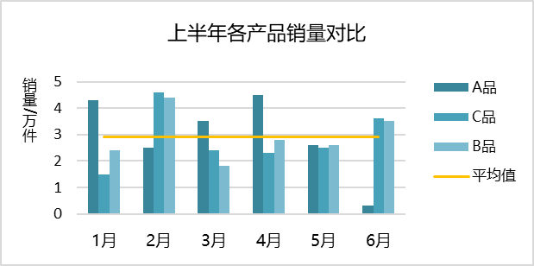
数据分析常用指标及术语
平均数
平均数是统计学中最常用的统计量，通常我们在生活中所说的平均数就是指算数平均数。
算数平均数是指在一组数据中所有数据之和再除以这组数据的个数，它是反映数据集中趋势的一项指标。

Slide 41
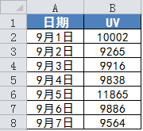
数据分析常用指标及术语
【案例】计算叮叮网的日均UV
叮叮网本周的UV数据如图所示，那么叮叮网本周的日均UV为：
（10002+9265+10016+10038+12065+9986+9564）/7=10048

Slide 42
数据分析常用指标及术语
绝对数与相对数
绝对数反映客观现象总体在一定时间、地点条件下的总规模、总水平的综合指标。相对数从数量上反映两个相互联系的现象之间的对比关系。
绝对值
5千万营业额
比去年高1.5倍
对象的
综合分析
相对值
Notes:
例如分析A部门业务量时，先分析A部门在某时间段的业务量大小（绝对值），再分析A部门与其他B、C部门的业务量大小比较（相对值），从而综合判断A部门的业务表现。

Slide 43
数据分析常用指标及术语
百分比与百分点
百分比也称为百分率或百分数，表示一个数是另一个数的百分之几，用百分号%来表示。百分点指不同时间段百分比的变化幅度，1%的百分比变化幅度=1个百分点。
本季度产品销量比上个季度提高了25%个百分点。
本季度产品销量比上个季度提高了25个百分点。
✗
✓

Slide 44
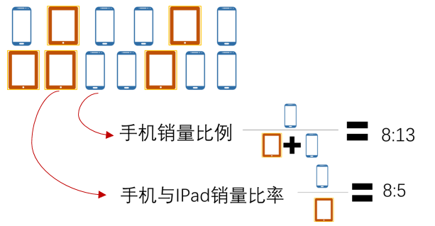
数据分析常用指标及术语
比例与比率
比例表示总体中部分数值与总体数值的比较，反映的是部分与整体的关系。
比率表示总体中一部分数值与另一部分数值的比较，反映的是部分与部分的关系。

Slide 45
数据分析常用指标及术语
频数与频率
频数指变量值中代表某种特征的数（标志值）出现的次数，可以用表或图形来。
频率指每组中类别次数与总次数的比值，它表示某个类别在总体中出现的频繁程度。频率一般用百分数来表示，把所有组的频率相加等于100%。
比如，A公司有500名员工，其中有260名男员工，240名女员工，那么男员工的频数为260，女员工的频数为240。260名男员工在500名员工中出现的频率是52%，而240名女员工在500名员工中出现的频率为48%。

Slide 46
数据分析常用指标及术语
倍数与番数
倍数是指一个数除以另一个数所得的商，比如A÷B=C，就可以说A是B的C倍。倍数一般用来表示数量的增长或者上升幅度，不适合用来表示数量的减少或者下降。
番数则是指原来数量的2的n次方，比如说公司今年的利润比去年翻了一番，意思就是今年的利润是去年的两倍（2的1次方），今年的利润比去年翻两番，意思就是今年的利润是去年的4倍（2的2次方）。

Slide 47
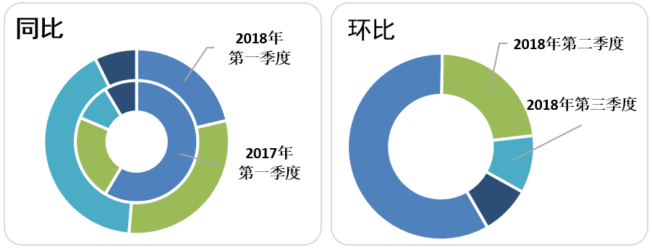
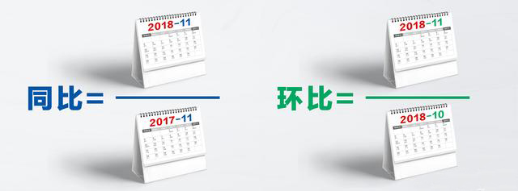
数据分析常用指标及术语
同比与环比
同比，指今年某个时期与去年相同时期的数据比较。如去年6月与今年6月相比。同比主要是反映事物发展的相对性。
环比，指某个时期与前一时期的数据比较。如今年6月与今年5月相比。环比反应的是现象逐渐发展的趋势、速度。

Slide 48
谢
谢
观
看

